Slide 1
MINNO® Innovaatioprojekti 2014 Loppukatselmus
Team UNITTa
Yksilölliset istuimet
21.11.2014

Slide 2
Mikä MINNO® on?
Kulttuurin ja hyvinvoinnin innovaatioprojekti
Opinnot toteutetaan usein työelämälähtöisinä projekteina ja monialaisina toteutuksina
projektityön lisäksi sisältää teoriaa, luentoja, seminaareja ja työpajoja
Moniammatillinen yhteistyö joka sisältää ongelmaratkaisua- ja viestintätaitoja yhteisöllisessä kehittämisprosessissa ja päätöksenteossa

Slide 3
Team UNITTa
Apuvälinetekniikka Sosiaaliala Hyvinvointi- teknologia
SA12S1 SS12S1 H11A
Janna Heinilä Minna Varis-Virtanen Juha Lähteenmaa
Jesmiina Loikkanen Tuulia Puro
Sari Tuomikoski
Jenni Hokkanen
Veronica Kurvinen
Nena Surakka
Pasi Harju
Christer Lindqvist
Sonia Gran
Teemu Syväoja

Slide 4
Team UNITTa vastaanotti haasteen
Tilaajana Movetta Oy
Yksilöllisen istuinten ja lisävarusteiden tuotteistaminen

Slide 5
Ratkaisu - Projektikuvaus
Tuotekuvat, joista:
  Tuote-esitteet
  Käyttöohjeet
  Pakkaukset
  Valmistusprosessin videointi ja kuvaaminen
  Internet- sivun toteutusehdotus

Slide 6
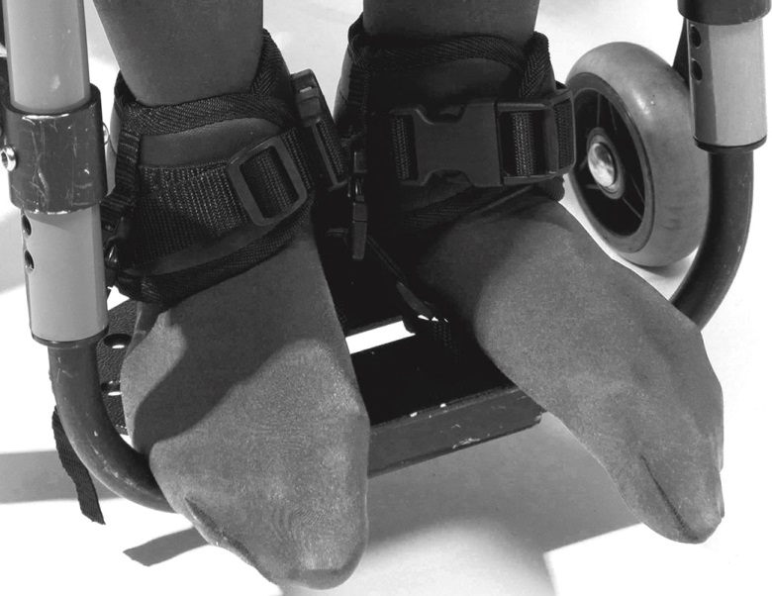
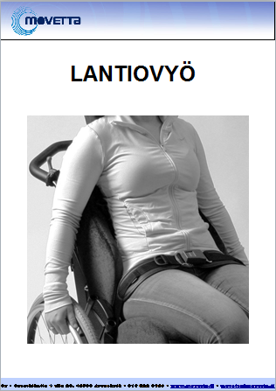
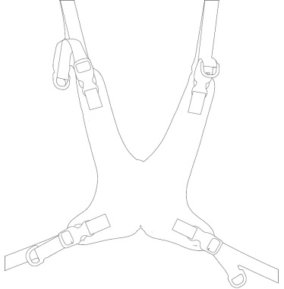
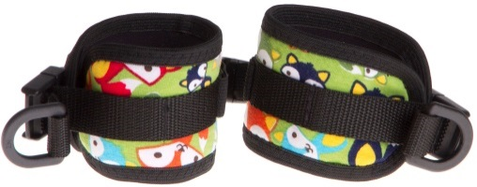
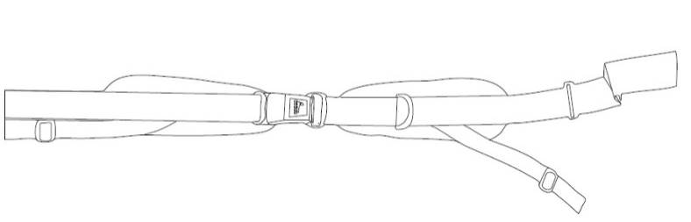
Esimerkkejä tuotekuvista
Rannelenkki
S

Slide 7
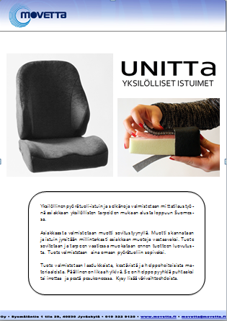
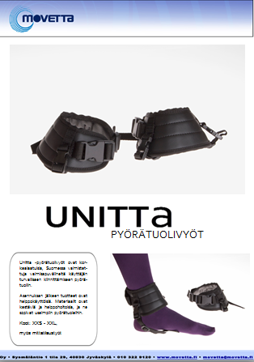
http://www.movetta.fi/tuotteet/unittayksilollisetistuimet

Slide 8
Projektin plussat ja miinukset
+
-
Ryhmän toiminta
Pienryhmäjaot
Riittävä aika
Monipuoliset työtehtävät oman alan ulkopuolelta
Moniammatillinen yhteistyö
Tehtävänanto alkuun epäselvä
Haasteena projektin tarkka rajaus

Slide 9
Ryhmätyö – kuinka onnistui?
Pienryhmäjaot selkeyttivät tehtävien tekoa
Projektijohtajan valinta helpotti projektin eteenpäin vientiä
Ryhmän välinen viestintä toimivaa: facebookryhmä, sähköposti, googledrive
Tapaamisiin ja yhteiseen projektiin sitoutuminen
Tiettyjen kompetenssien omaaville kertyi enemmän vastuuta, esim. kuvanmuokkaus

Slide 10
Sisäinen ja ulkoinen viestintä
Suljettu Facebook-ryhmä
Sähköpostiviestintä
GoogleDrive -päiväkirja
Puhelinyhteys tarvittaessa
Sisäinen viestintä toimi pääasiassa hyvin
Ajoittain oli vaikeaa saada yhteyttä työelämän yhteistyökumppaniin
Kaikki tieto ryhmän sisällä välittyi nopeasti ja piti ryhmäläiset hyvin ajan tasalla

Slide 11
Mitä opitte?
Tuotteistamisprosessi
Innovaatioprojektin vaiheet
Mikä on yksilölliseen käyttöön valmistettu laite
Yksilöllisen istuimen valmistus
Käytettävissä olevat materiaalit
Olemassa olevat lisävarusteet
Tuotekuvien kuvaaminen ammattimaisessa studiossa
Kuvien käsittely
Moniammatillista yhteistyötä sekä ryhmätyöskentelyä
Digitaalinen viestintä
Avainlipun anominen

Slide 12
Kuinka monialaista Innovaatioprojektia voisi kehittää?
Työelämäyhteistyökumppaneille tietoa yhteistyön sitovuudesta ja velvoittavuudesta, tarkoin rajattu tehtävänkuvaus
Enemmän omaan alaan liittyviä projekteja / aihealueita valittavaksi
Varmistettava, että opiskelijoilla on projektin sisällä mahdollisuus ja vapaus todelliseen innovointiin

Slide 13
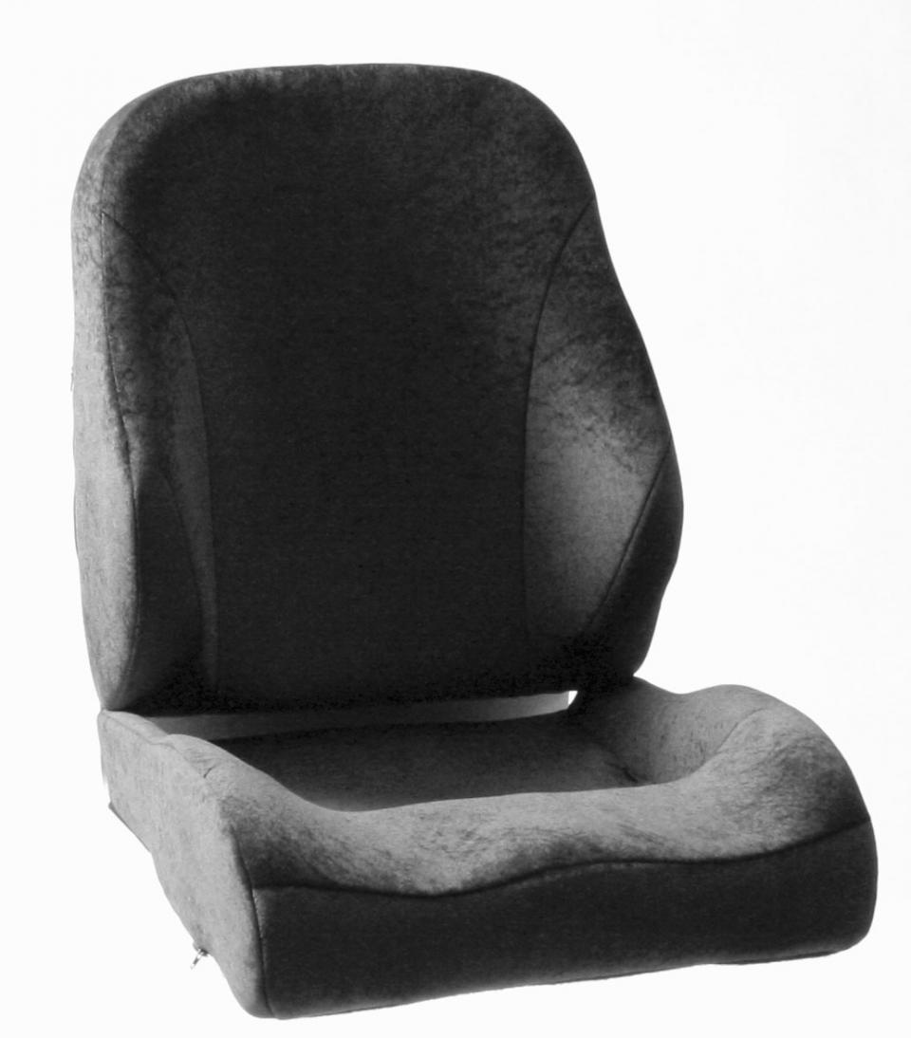
UNITTa yksilölliset istuimet
Työelämän haaste: Yksilöllisten istuinten
ja lisävarusteiden tuotteistaminen
  Tulokset: uusi tuoteperhe UNITTa
  -> esitteet, käyttöohjeet, pakkaukset,
  video, internet-sivujen toteutusehdotus
http://www.movetta.fi/tuotteet/unittayksilollisetistuimet
  Yhteistyökumppani: Movetta Oy/ Petri Rönkkö
Ohjaava opettaja Kari Sonninen
Apuvälineteknikot, Sosionomit ja Hyvinvointiteknologi
Notes:
Susanna Tikkanen DEVELOPER, COMMUNICATIONS SHERIFF susanna.tikkanen@iki.fi
Heini Honkaniemi DEVELOPER, CONTENT MANAGER heinihonkaniemi@gmail.com
Arttu Volanto DEVELOPER, PROJECT MANAGER arttu.volanto@gmail.com

Slide 14
